Slide 1
JSP 개요
1

Slide 2
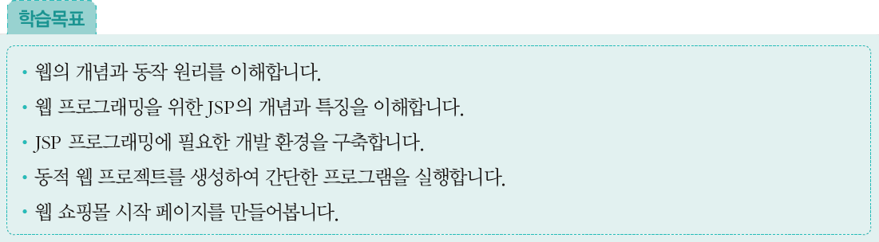
1
웹과 JSP 프로그래밍 이해하기
2
JSP 개발 환경 구축하기
3
[웹 쇼핑몰] 프로젝트 생성하기

Slide 3
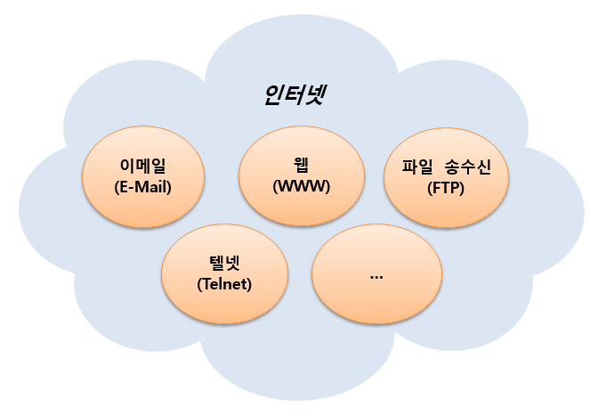
1. 웹과 JSP 프로그래밍 이해하기
인터넷과 웹의 개요
인터넷
컴퓨터가 서로 연결되어 TCP/IP라는 통신 프로토콜을 이용하여 정보를 주고받는 전 세계의 컴퓨터 네트워크
웹
인터넷에 연결된 컴퓨터들을 통해 사람들이 정보를 공유할 수 있는 정보 공간
월드 와이드 웹(world wide web)의 줄임말

Slide 4
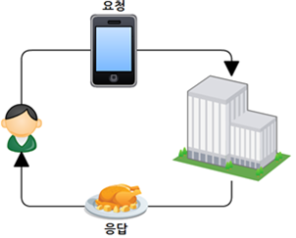
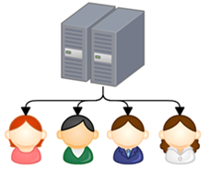
1. 웹과 JSP 프로그래밍 이해하기
웹의 동작 원리
웹은 기본적으로 클라이언트/서버 방식으로 동작
가장 널리 쓰이는 웹 서버
아파치(Apache), 톰캣(Tomcat), IIS(Internet Information Server)

Slide 5
1. 웹과 JSP 프로그래밍 이해하기
정적 웹 페이지와 동적 웹 페이지
정적 웹 페이지
컴퓨터에 저장된 텍스트 파일을 그대로 보는 것
HTML(HyperText Markup Language)
동적 웹 페이지
저장된 내용을 다른 변수로 가공 처리하여 보는 것
PHP(Personal Home Page), ASP(Active Server Page), JSP

Slide 6
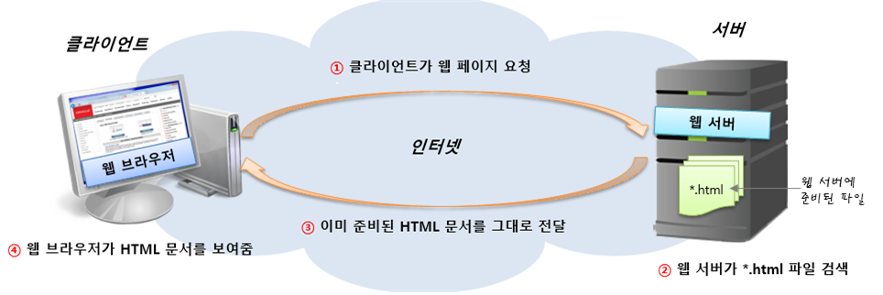
1. 웹과 JSP 프로그래밍 이해하기
정적 웹 페이지의 동작 방식

Slide 7
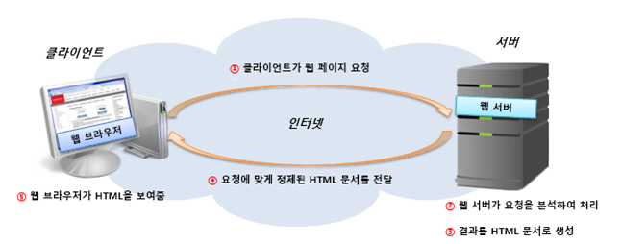
1. 웹과 JSP 프로그래밍 이해하기
동적 웹 페이지의 동작 방식

Slide 8
1. 웹과 JSP 프로그래밍 이해하기
웹 프로그래밍과 JSP
웹 프로그래밍 언어
클라이언트 측 실행 언어와 서버 측 실행 언어로 구분
자바를 기반으로 하는 JSP는 서버 측 웹 프로그래밍 언어 중 하나
JSP의 특징
JSP는 서블릿 기술의 확장입니다.
JSP는 유지 관리가 용이합니다.
JSP는 빠른 개발이 가능합니다.
JSP로 개발하면 코드 길이를 줄일 수 있습니다.

Slide 9
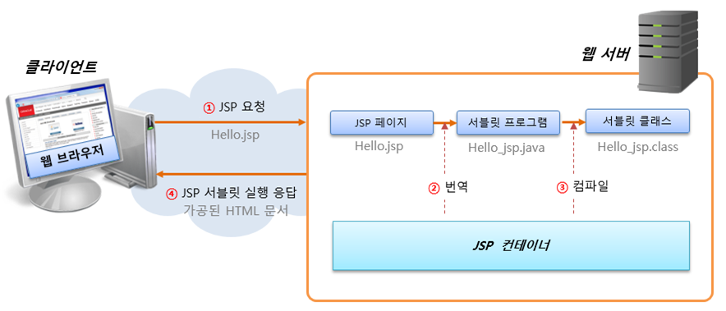
1. 웹과 JSP 프로그래밍 이해하기
JSP 페이지의 처리 과정

Slide 10
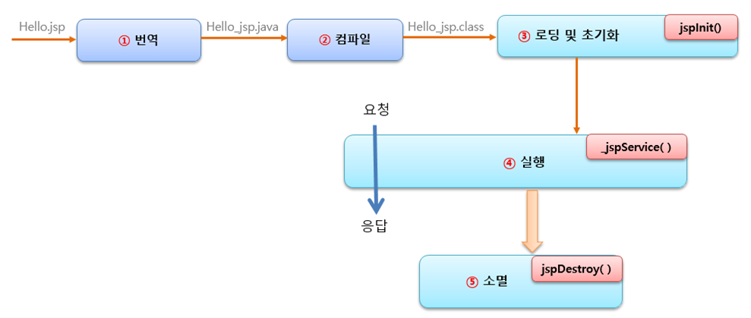
1. 웹과 JSP 프로그래밍 이해하기
JSP 생명주기

Slide 11
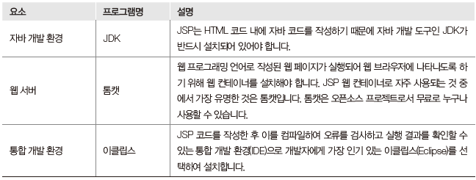
2. JSP 개발 환경 구축하기
JSP 개발 환경 도구
자바 개발환경 : JDK
웹서버 : 톰캣
통합 개발 환경 :이클립스

Slide 12
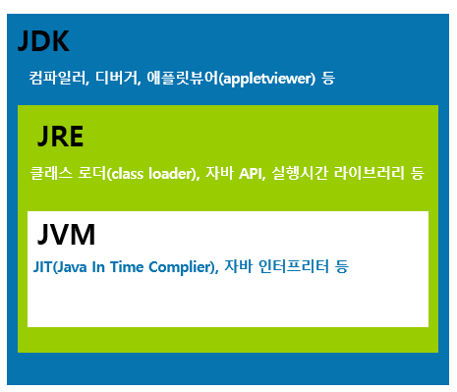
2. JSP 개발 환경 구축하기
자바 설치하고 환경 설정하기
자바 개발 키트
JDK(Java Development Kit)
자바 실행 환경
JRE(Java Runtime Environment)

Slide 13
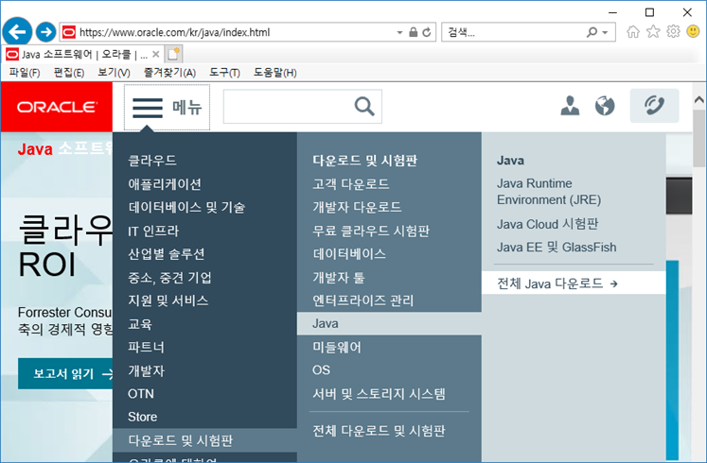
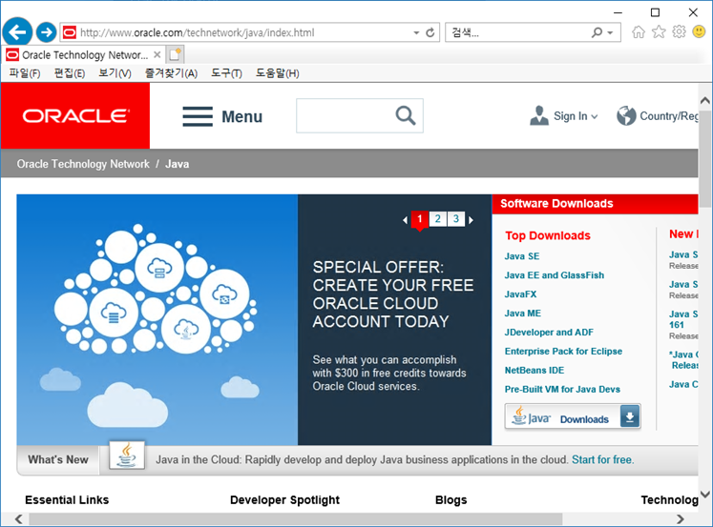
2. JSP 개발 환경 구축하기
1. 오라클 사이트에 접속하기
http://www.oracle.com/kr/java

Slide 14
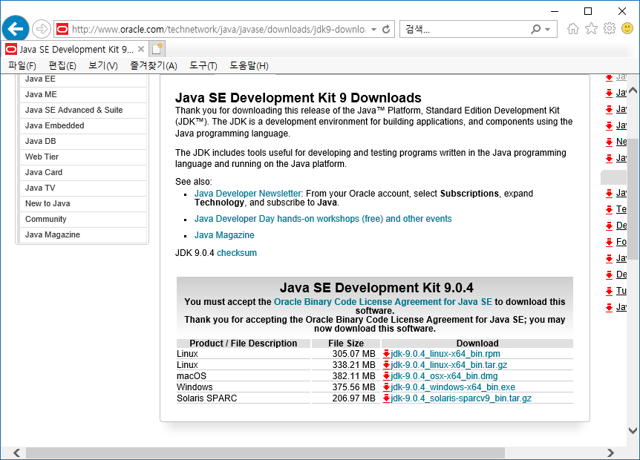
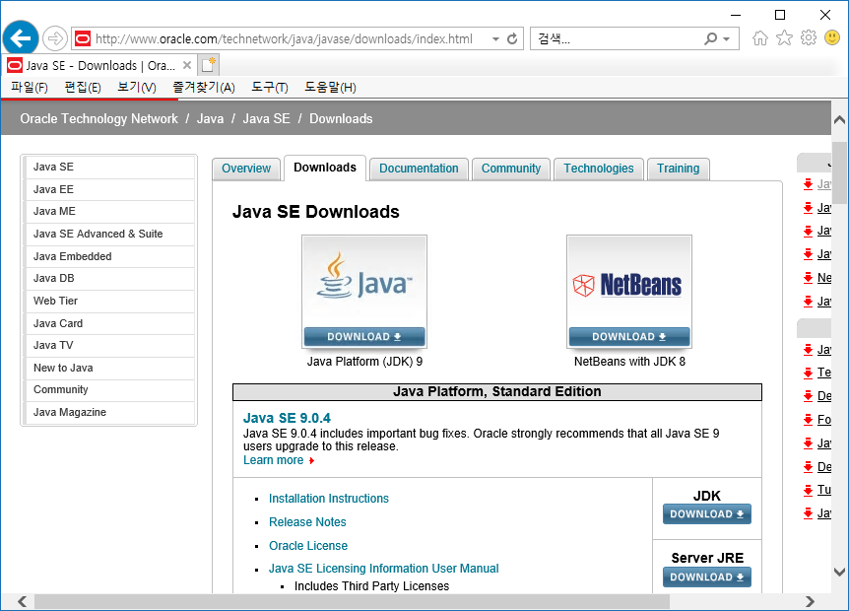
2. JSP 개발 환경 구축하기
2.JDK 선택하기
3. 라이선스 동의 및 운영체제 버전에 맞는 설치 파일 선택하기

Slide 15
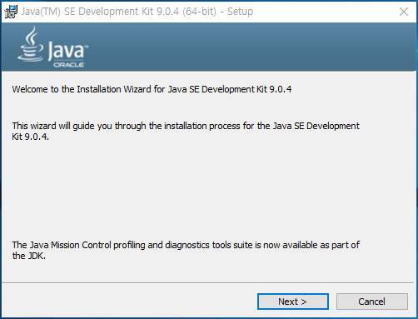
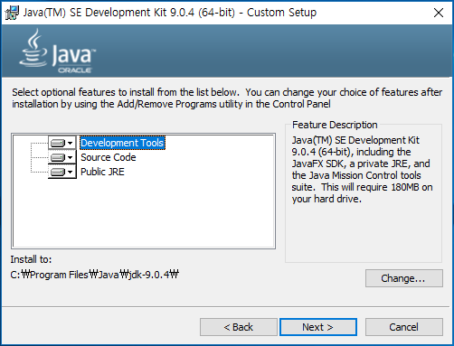
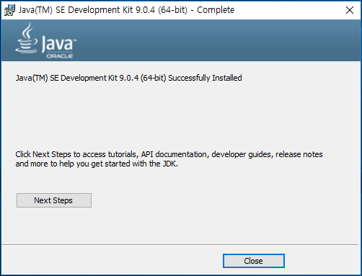
2. JSP 개발 환경 구축하기
4. 자바 설치하기

Slide 16
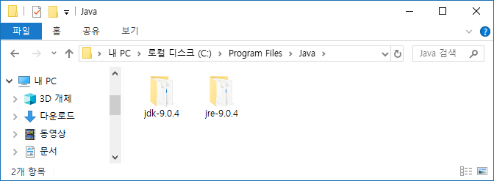
2. JSP 개발 환경 구축하기
5. 자바 설치 위치 확인하기

Slide 17
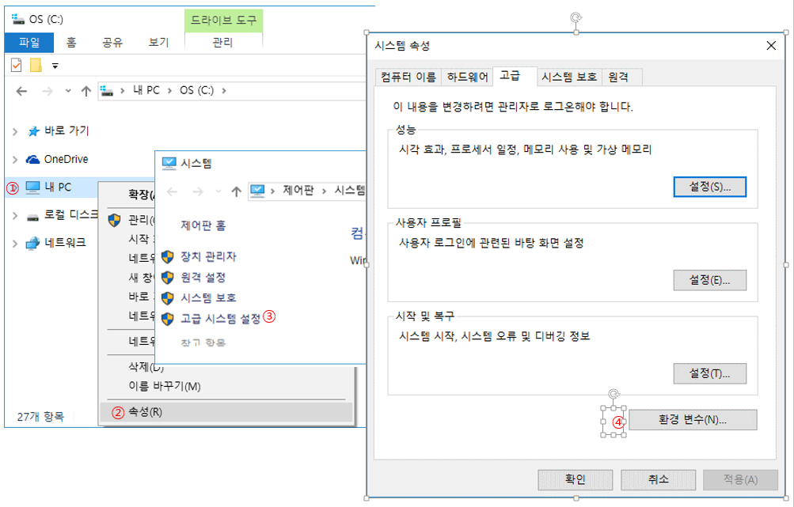
2. JSP 개발 환경 구축하기
1. [환경 변수] 대화상자 열기

Slide 18
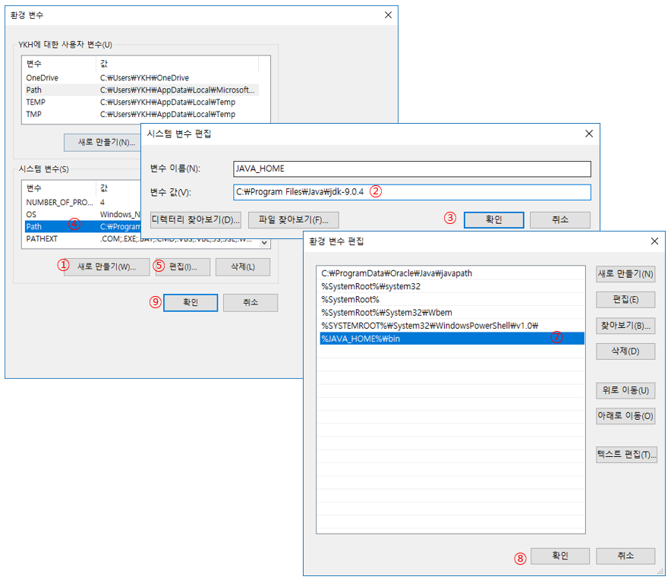
2. JSP 개발 환경 구축하기
2. 자바 환경 변수 설정하기

Slide 19
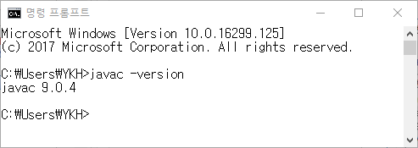
2. JSP 개발 환경 구축하기
3. 자바에 설정한 환경 변수 확인하기

Slide 20
2. JSP 개발 환경 구축하기
웹 서버와 통합 개발 환경 설치하기
웹 서버
톰캣
아파치 소프트웨어재단(Apache Software Foundation)에서 개발한 웹 애플리케이션 서버
자바 만들어진 웹 페이지를 구동하기 위한 엔진
통합 개발 환경
이클립스
자바 통합 개발 환경(IDE) 중 가장 많이 사용되는 개발 도구
자바를 기반으로 애플리케이션을 개발하기 위해 이클립스를 사용

Slide 21
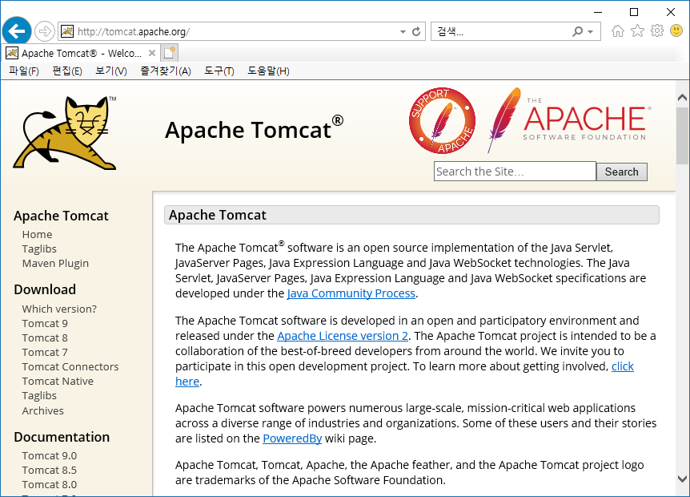
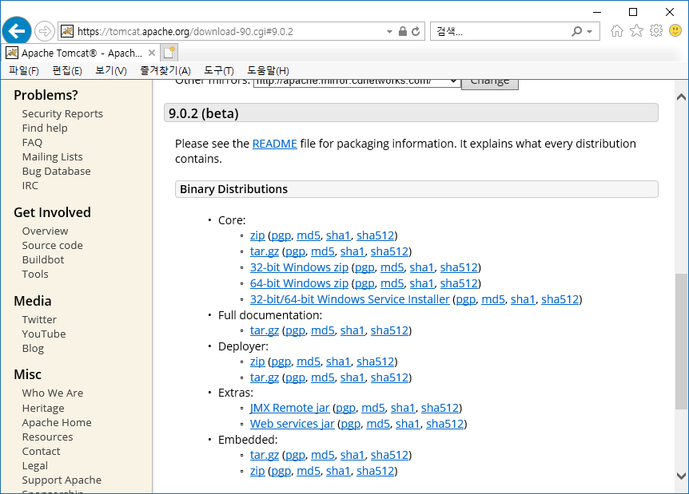
2. JSP 개발 환경 구축하기
1. 아파치 사이트에 접속 및 다운로드하기
Http://tomcat.apache.org

Slide 22
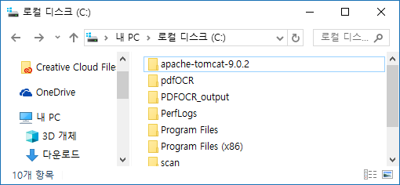
2. JSP 개발 환경 구축하기
2. 다운로드한 apache-tomcat-9.0.2-windows-x64.zip의 압축을 풀고 하위에 있는 apache-tomcat-9.0.2 폴더를 C 드라이브로 옮겨둡니다.
(C:\ 경로에 바로 압축을 풀어도 됩니다).

Slide 23
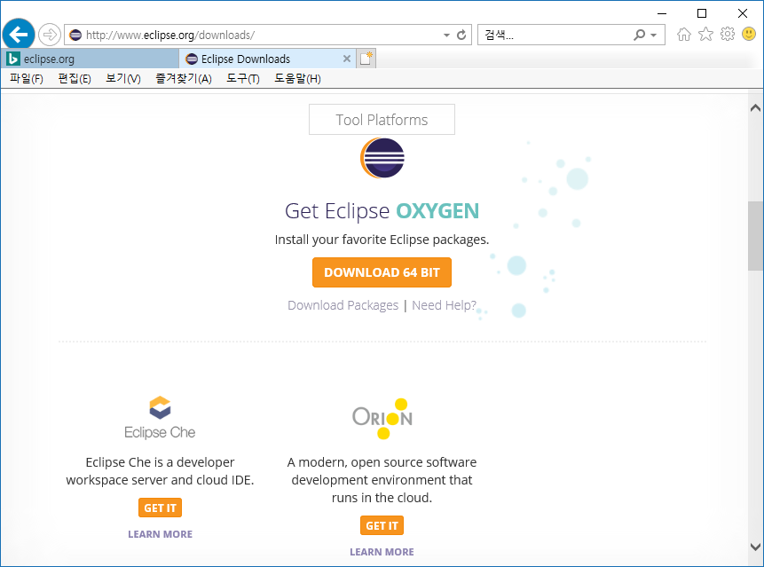
2. JSP 개발 환경 구축하기
1. 이클립스 사이트에 접속하기
http://www.eclipse.org/downloads/

Slide 24
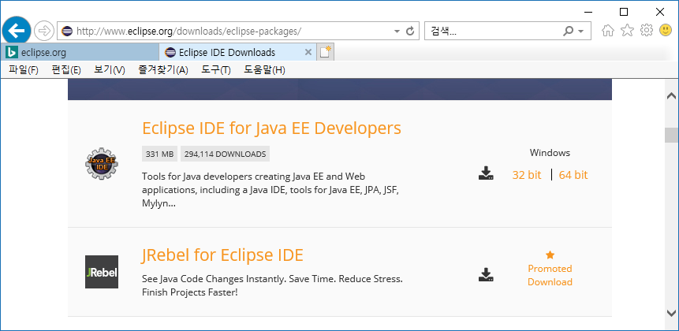
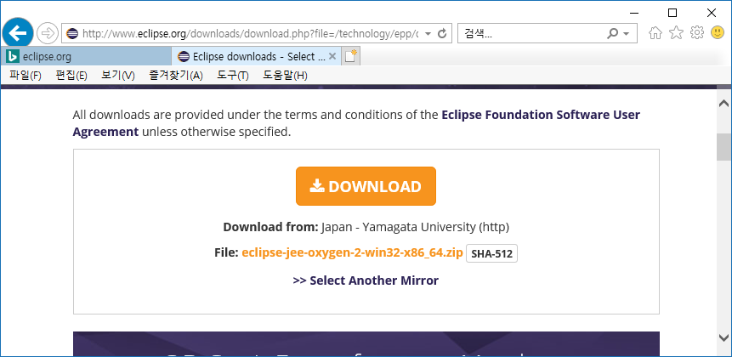
2. JSP 개발 환경 구축하기
2. 이클립스 설치 파일 다운로드하기

Slide 25
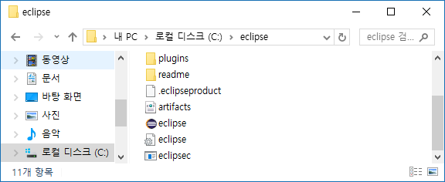
2. JSP 개발 환경 구축하기
3. 설치 완료하고 실행하기

Slide 26
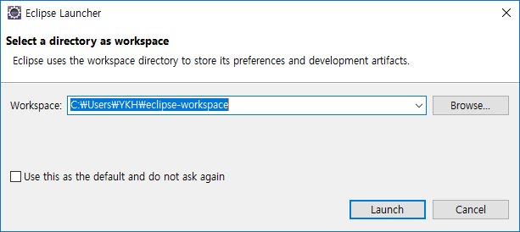
2. JSP 개발 환경 구축하기
4. 이클립스 작업 공간 설정하기

Slide 27
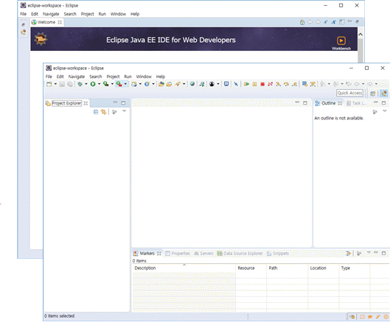
2. JSP 개발 환경 구축하기
5. 이클립스 실행 화면

Slide 28
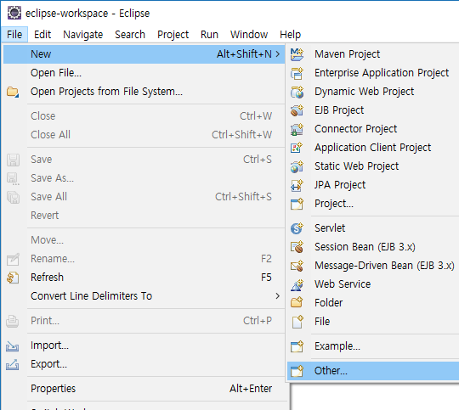
2. JSP 개발 환경 구축하기
1. [Server] 프로젝트 생성하기

Slide 29
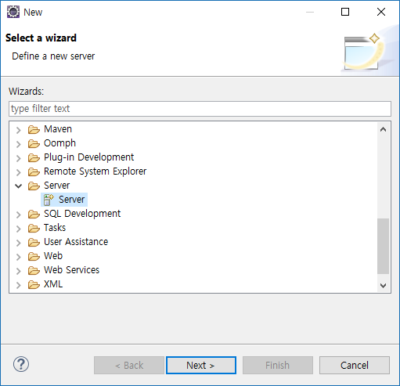
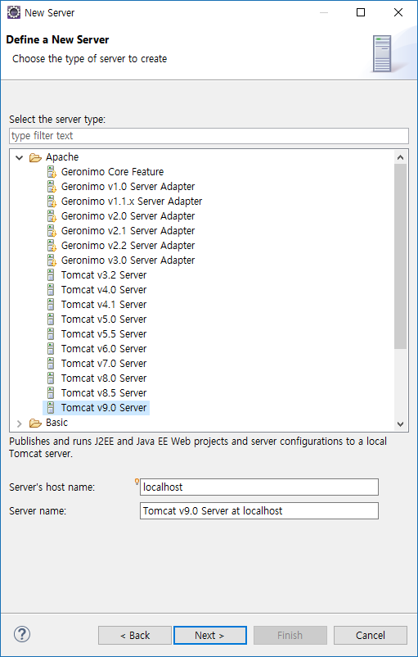
2. JSP 개발 환경 구축하기
2. 웹 서버 유형 설정하기

Slide 30
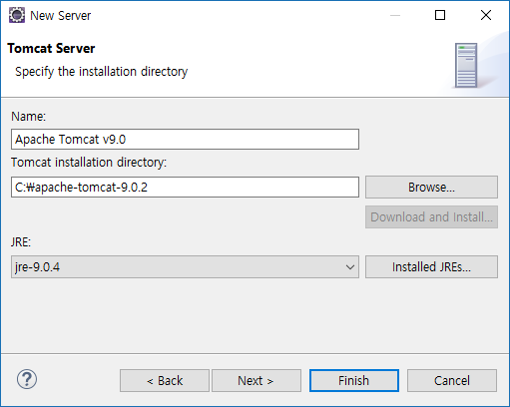
2. JSP 개발 환경 구축하기
3. 웹 서버 위치와 JRE 설정하기

Slide 31
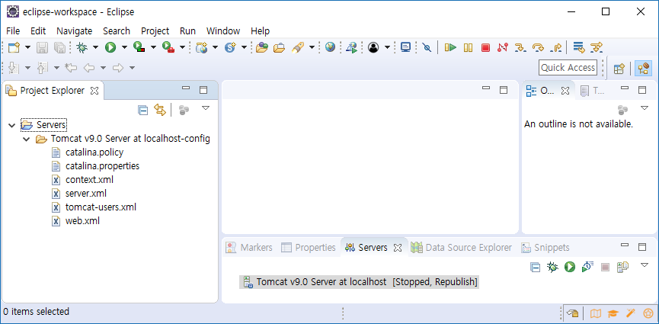
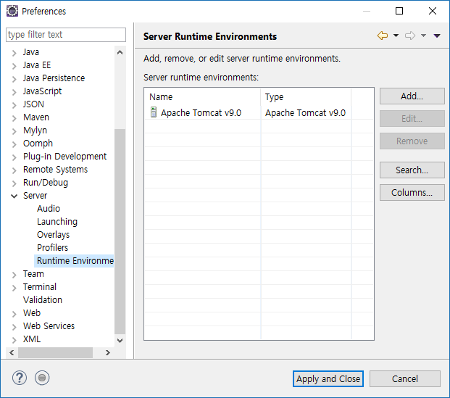
2. JSP 개발 환경 구축하기
4. 연동 확인하기

Slide 32

2. JSP 개발 환경 구축하기
프로젝트 만들고 실행하기

Slide 33
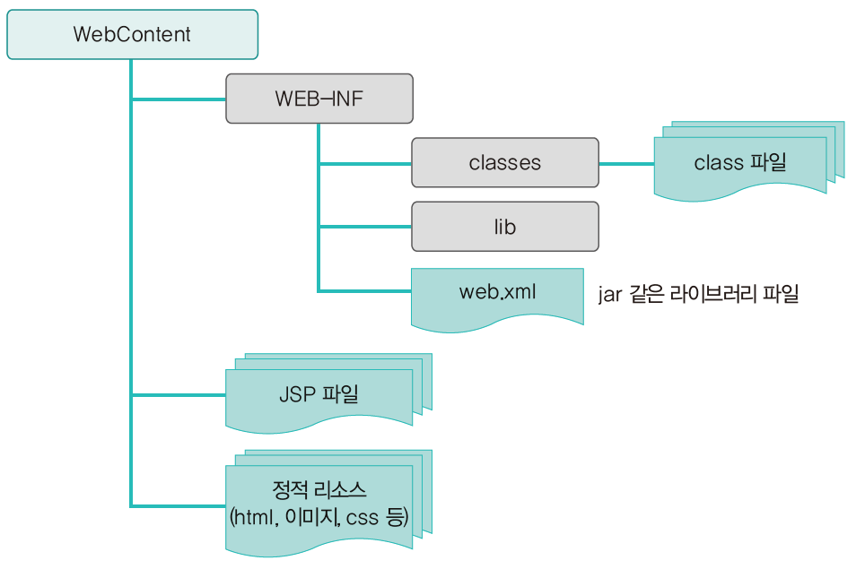

2. JSP 개발 환경 구축하기
동적 웹 프로젝트의 구조

Slide 34
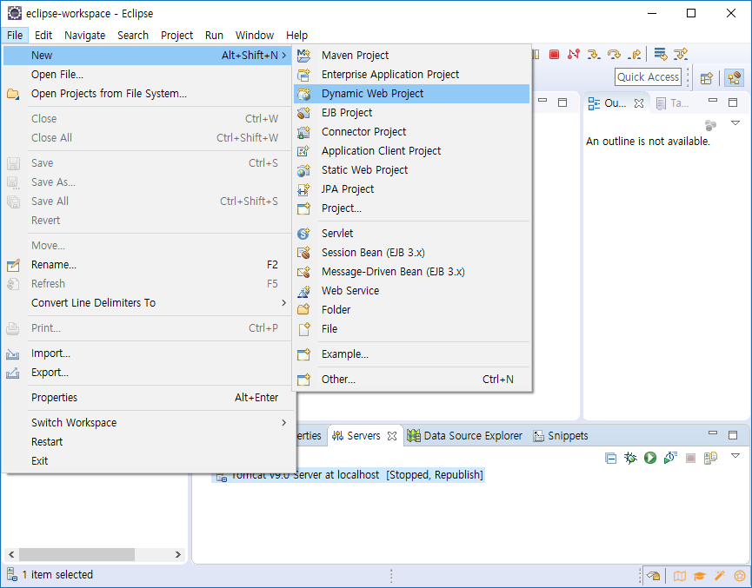
2. JSP 개발 환경 구축하기
1. 동적 웹 프로젝트 생성하기

Slide 35
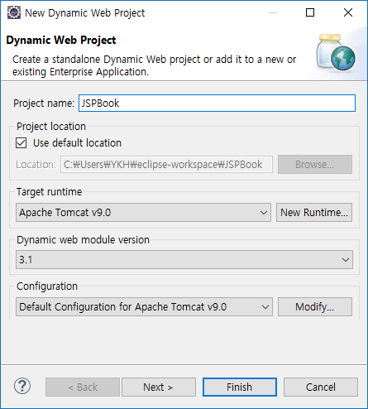
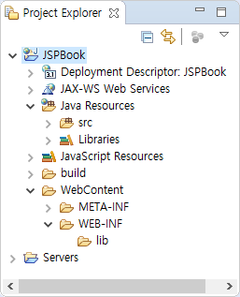
2. JSP 개발 환경 구축하기
2. 프로젝트명 설정하기
JSPBook 입력

Slide 36
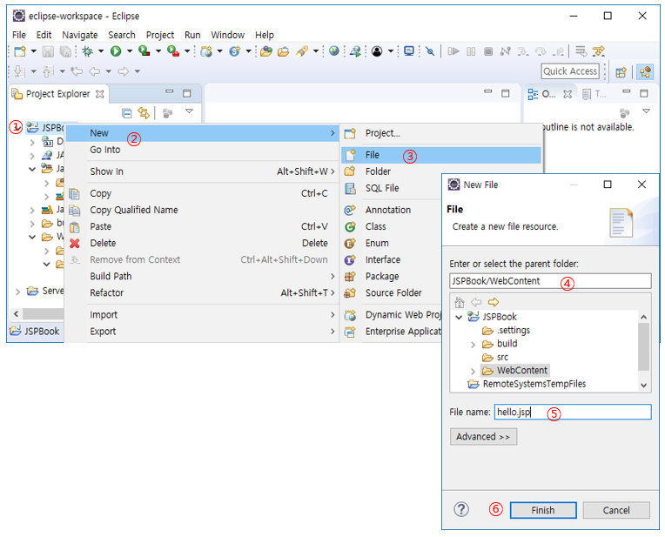
2. JSP 개발 환경 구축하기
3. JSP 파일 생성하기

Slide 37
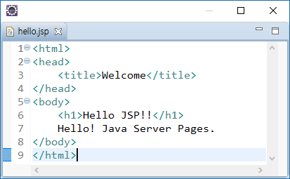
2. JSP 개발 환경 구축하기
4. JSP 페이지 코드 작성하기

Slide 38
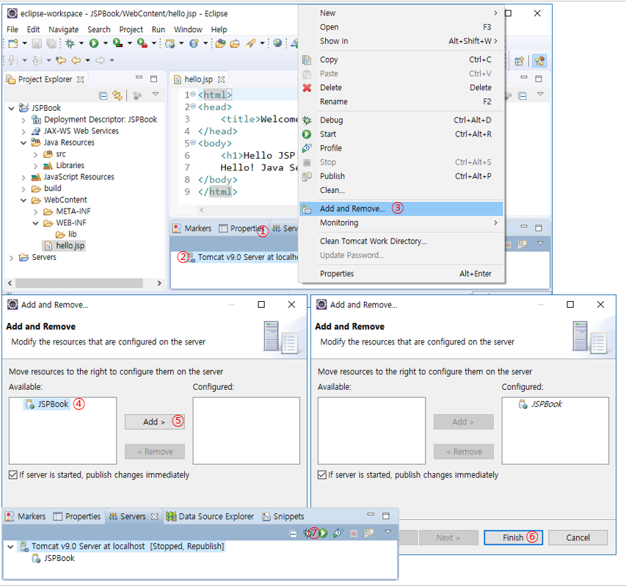
2. JSP 개발 환경 구축하기
5. 톰캣 서버에 등록하기

Slide 39
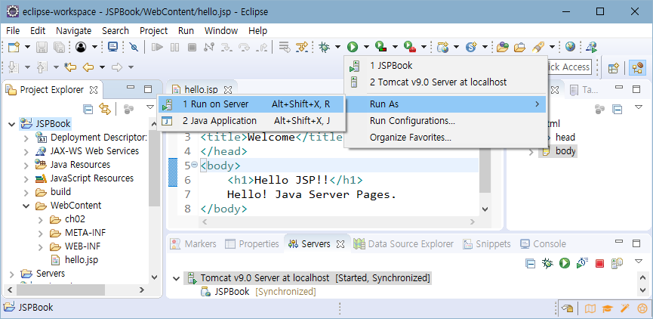
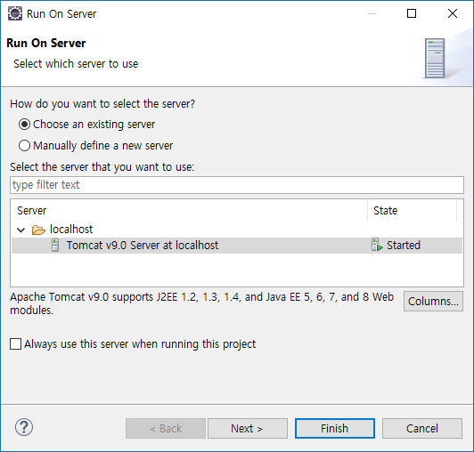
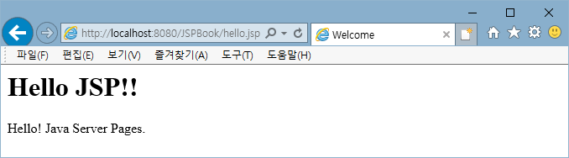
2. JSP 개발 환경 구축하기
6. 실행 결과 확인하기

Slide 40
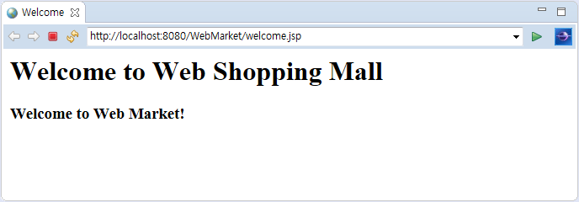
3. [웹 쇼핑몰] 프로젝트 생성하기

Slide 41
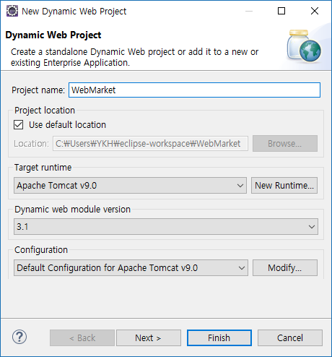
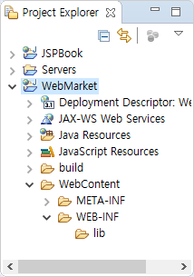
3. [웹 쇼핑몰] 프로젝트 생성하기
[프로젝트 생성]
1. 동적 웹 프로젝트 생성하기
이클립스의 [File]-[New]-[Dynamic Web Project]를 선택
2. 프로젝트명 설정하기
WebMarket 입력

Slide 42
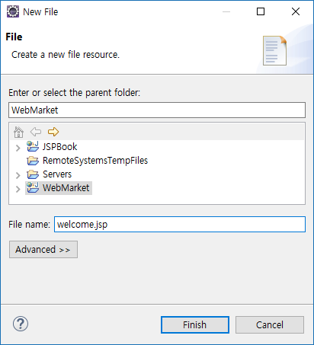
3. [웹 쇼핑몰] 프로젝트 생성하기
[JSP 페이지 작성하기]
3. JSP 파일 생성하기
welcome.jsp 입력

Slide 43


3. [웹 쇼핑몰] 프로젝트 생성하기
[JSP 페이지 작성하기]
4. JSP 페이지 코드 작성하기

Slide 44


3. [웹 쇼핑몰] 프로젝트 생성하기
[프로젝트 실행하기]
5. 톰캣 서버에 등록하기
이클립스의 아래쪽 창 [Servers] 탭에 있는 Tomcat v9.0 Server at localhost에서 마우스 오른쪽 버튼을 누르고 [Add and Remove]를 선택

Slide 45

3. [웹 쇼핑몰] 프로젝트 생성하기
[프로젝트 실행하기]
6.실행 결과 확인하기

